Slide 1

Procesadores II
Álvaro Cañizares
Práctica: Procesadores II
Asignatura: Sistemas Informáticos

Slide 2
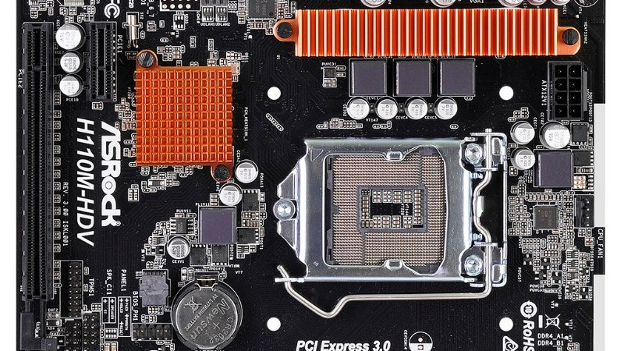
1. Busca en la especificación de la placa base siguiente las características referentes a la CPU que soporta y contesta a las preguntas sobre la placa base Intel H110M
¿Qué tipos de CPU soporta?
Intel Core i7, i5, i3, Pentium y Celeron de séptima y sexta generación
¿Qué velocidades FSB admite?
2133 MHz y 1866 MHz
¿Qué socket o slot usa para la CPU?
Socket 1151

Slide 3

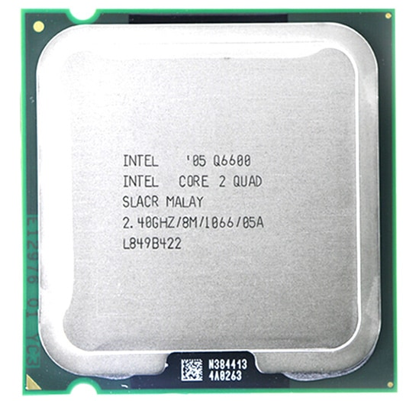
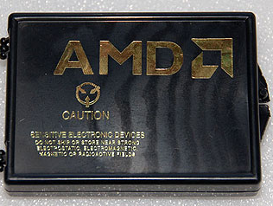
2. Busca en Internet y consulta los siguientes procesadores.
VS
CPU | Caché |  |  | Velocidad Reloj | Velocidad del bus | Arquitectura | Nº Nucleos | Tipo Socket | Instrucciones Especiales
 | L1 | L2 | L3
Intel Q6600 | 4x32 KB | 8 MB | - | 2,4 GHz | 1066 MT/s | 65 Nanómetros | 4 | LGA775 | MMX, SSE, SSE2, SSE3, SSSE3, SSE3.1 y EM64T
Amd Phenom 9850 | 4x64 KB | 4x512 KB (2MB) | 2MB | 2,5 GHz | 2000 MHz | 65 Nanómetros | 4 | Socket AM2 AM2+ | MMX (+), 3DNow!, SSE, SSE2, SSE3, SSE4A y x86-64

